Slide 1
페이지별 퍼블리싱 시안 피드백
2020.07.15
v.1

Slide 2
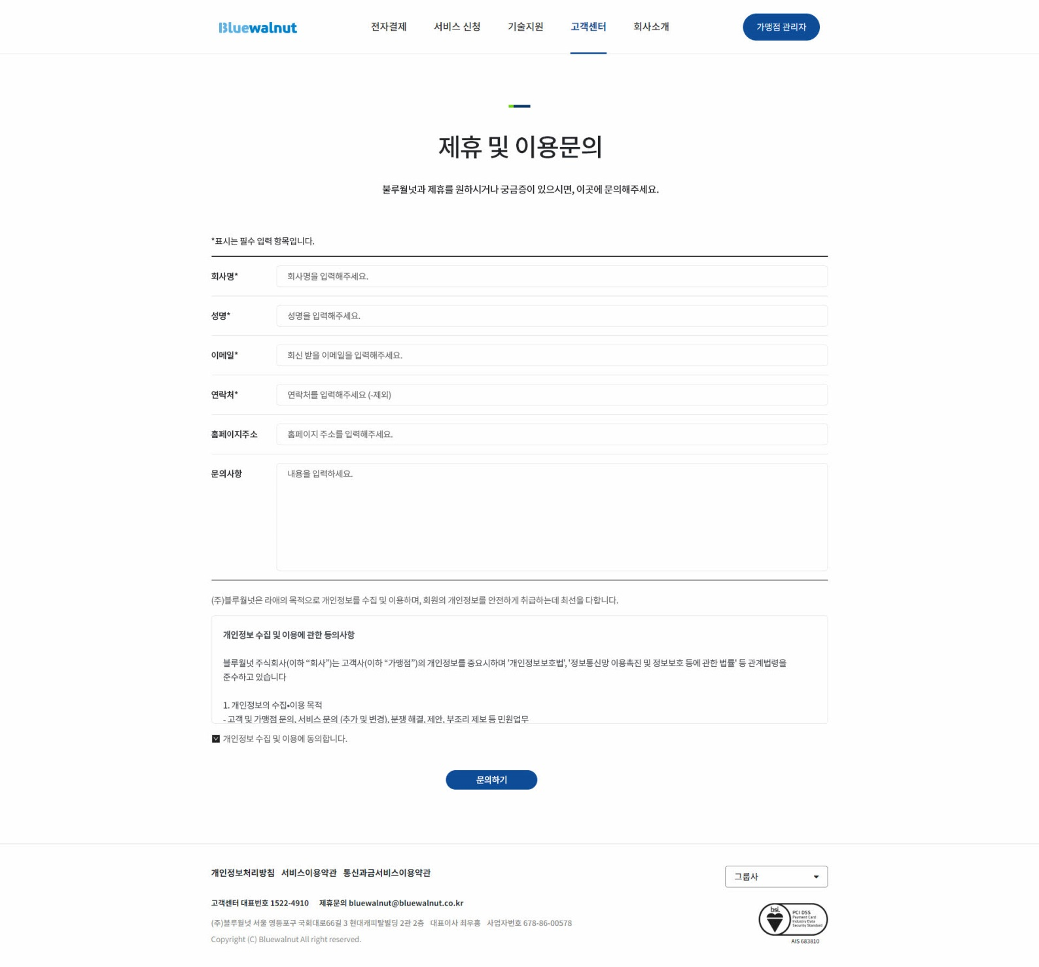
제휴 및 이용문의
오타수정 : 불루월넛 -> 블루월넛
오타수정 : 라애 -> 아래

Slide 3
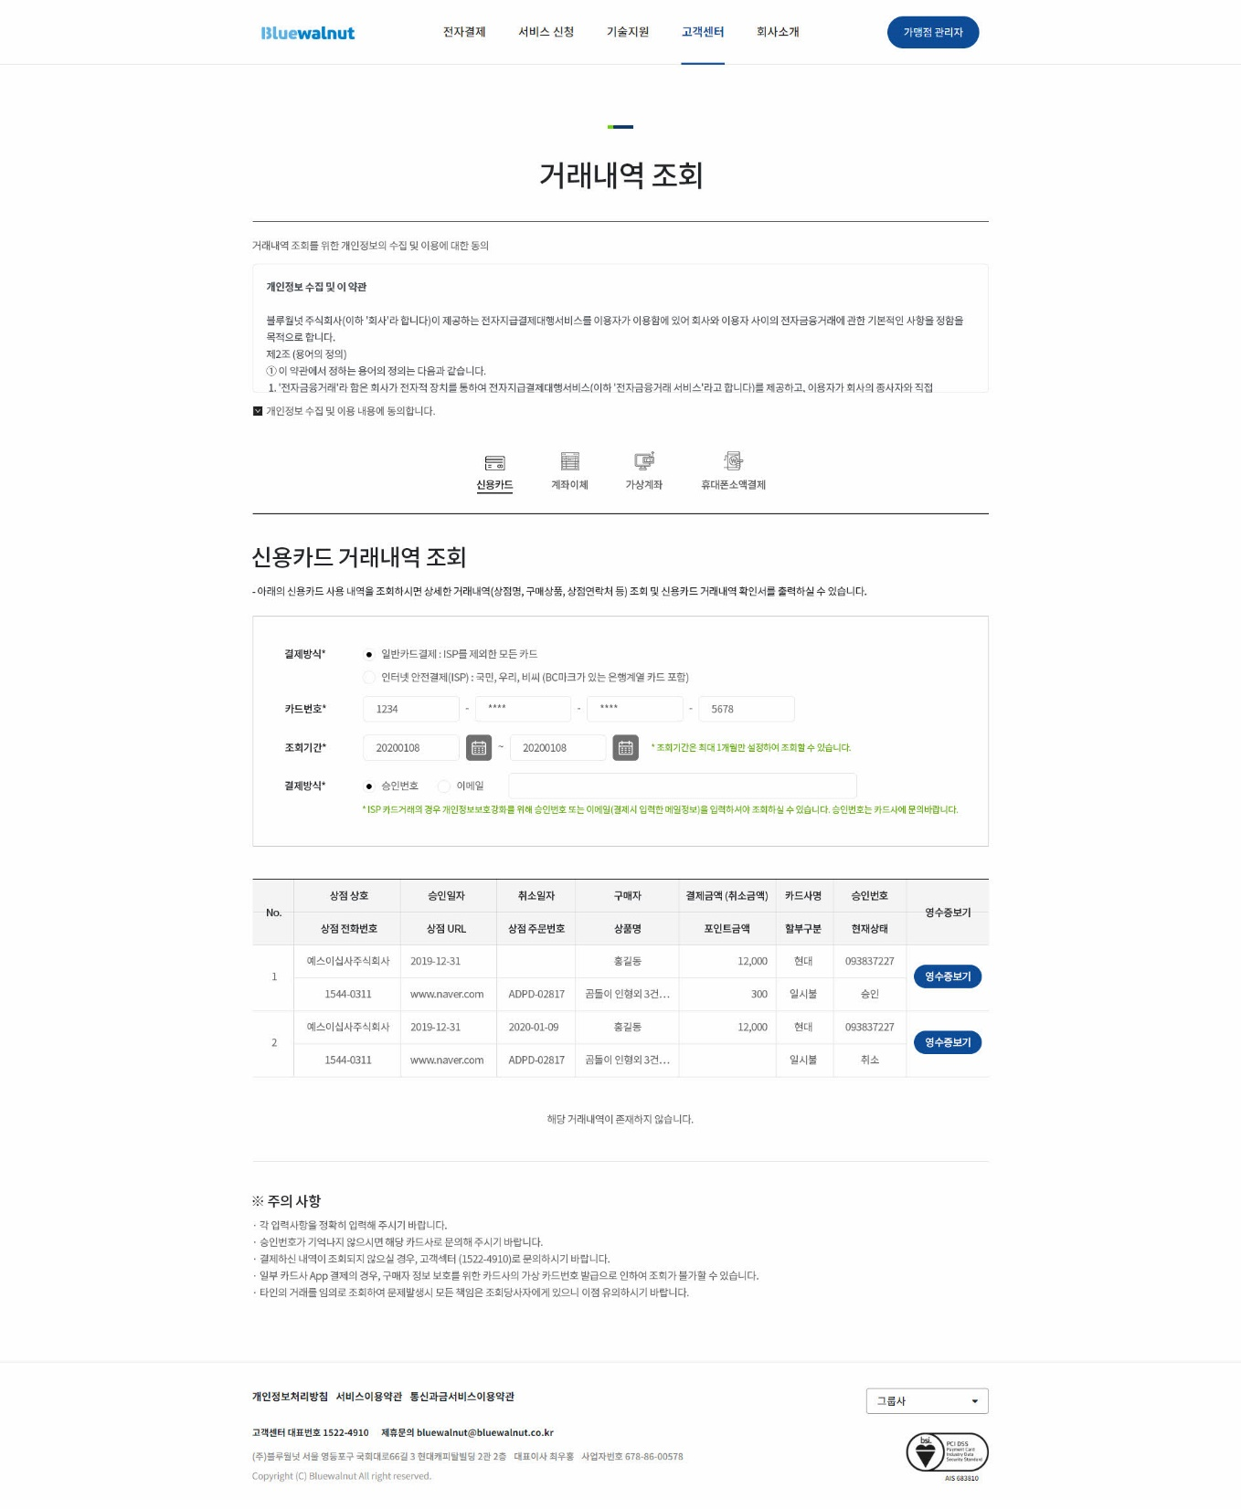
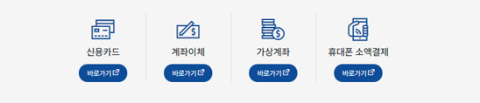
2. 거래내역조회 – 신용카드
아이콘 변경 및 색 적용 : 아래 이미지 참고
달력 퍼블리싱 필요
문구수정 : 결제방식 -> 추가정보
(추가정보는 결제방식중 “인터넷 안전결제(ISP)” 인 경우 노출)

Slide 4
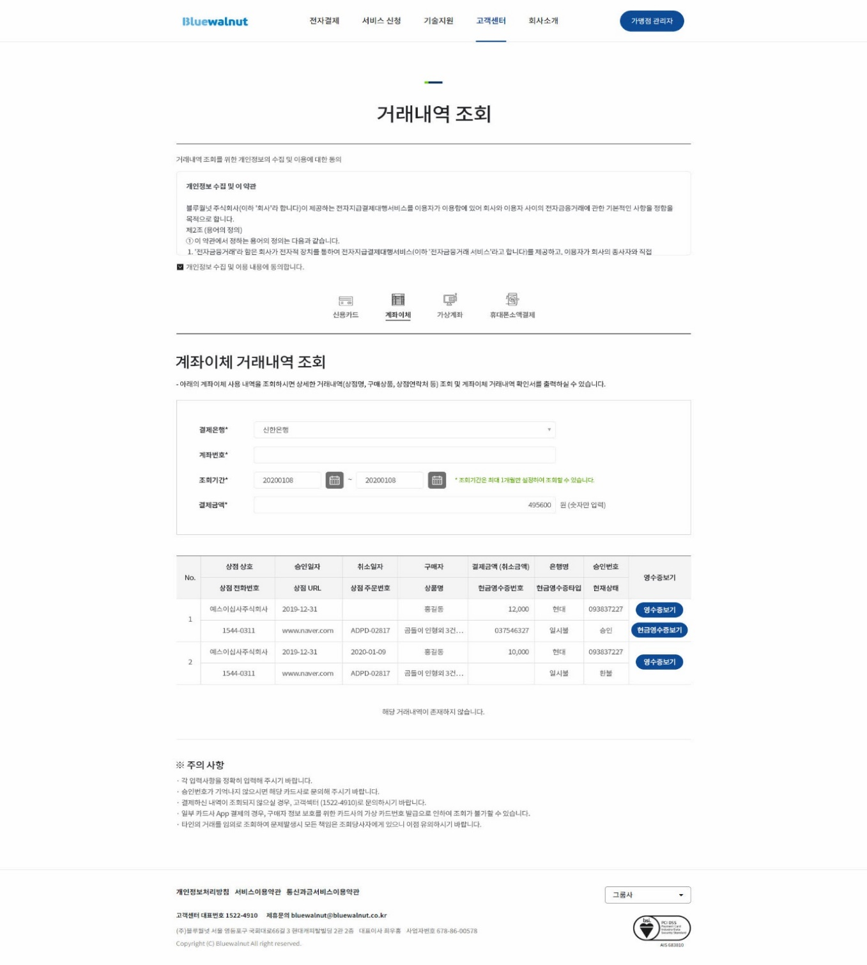
2. 거래내역조회 – 계좌이체
아이콘 변경 및 색 적용 : 아래 이미지 참고
달력 퍼블리싱 필요(신용카드, 계좌이체, 가상계좌, 휴대폰소액결제 동일적용)

Slide 5
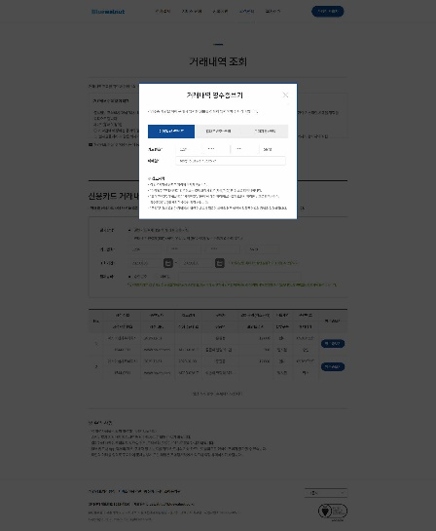
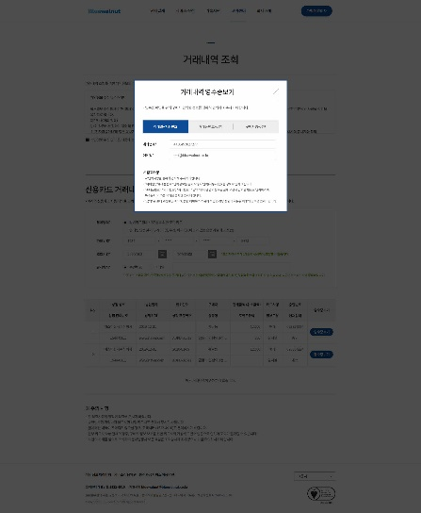
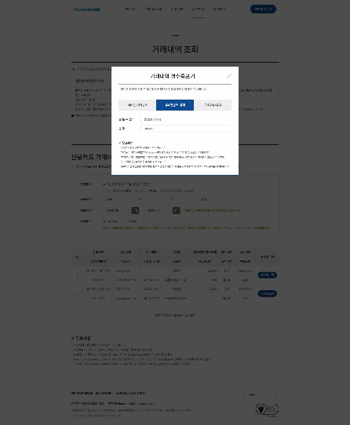
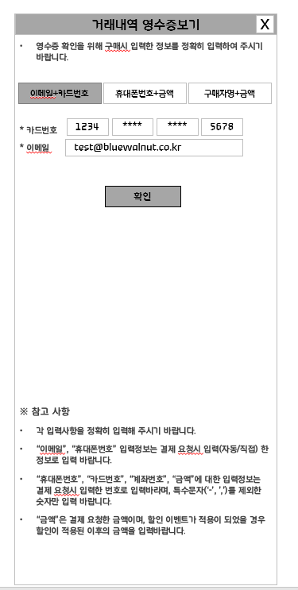
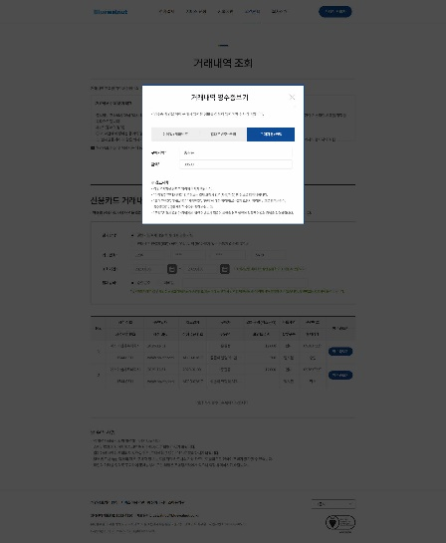
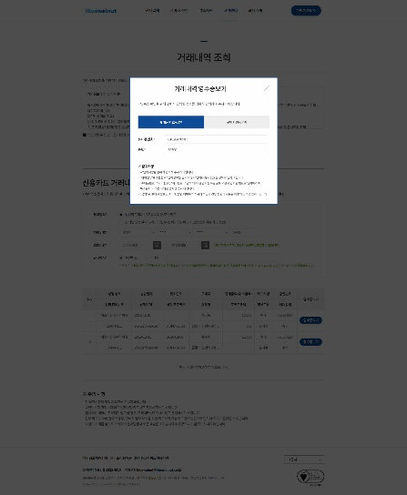
2. 거래내역조회 – 영수증보기
아래 화면과 같이 확인버튼 삽입

Slide 6
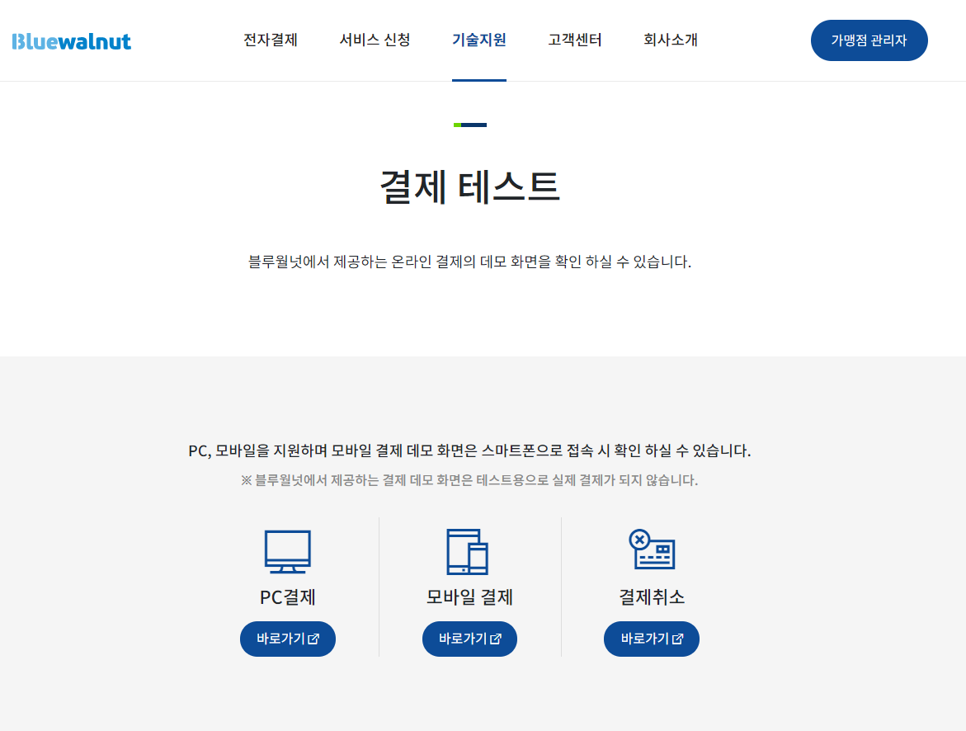
3. 결제테스트 – 화면(이미 개발된 화면 이며, 참고 하 실 수 있게 보내드립니다.)
해당 바로가기 를 눌렀을 때 당사가 요청 드린 결제테스트 페이지들이
뜰 예정입니다.

Slide 7
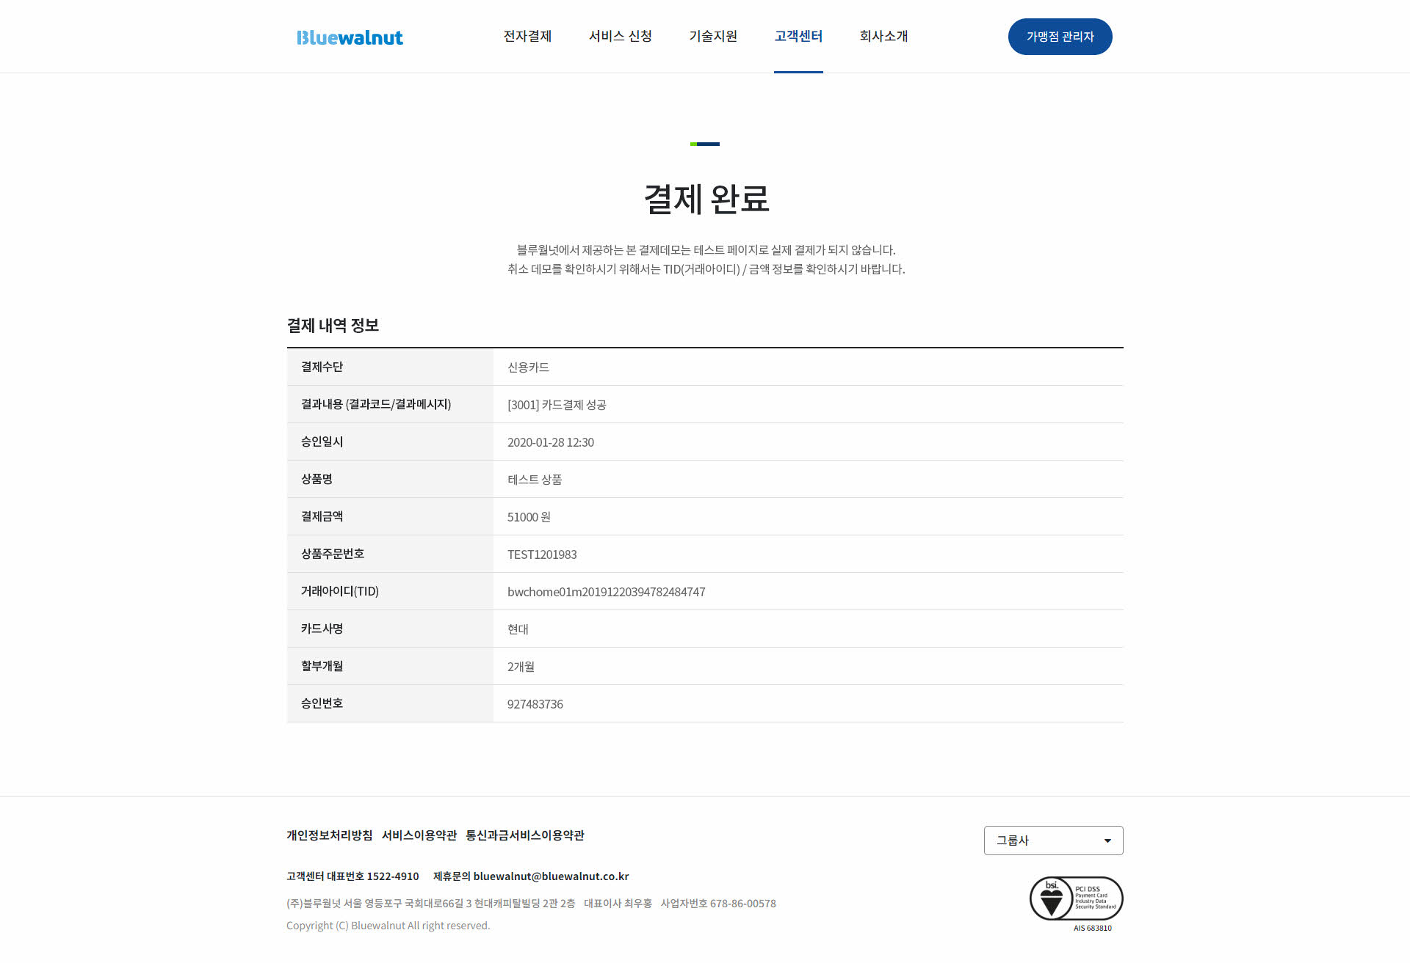
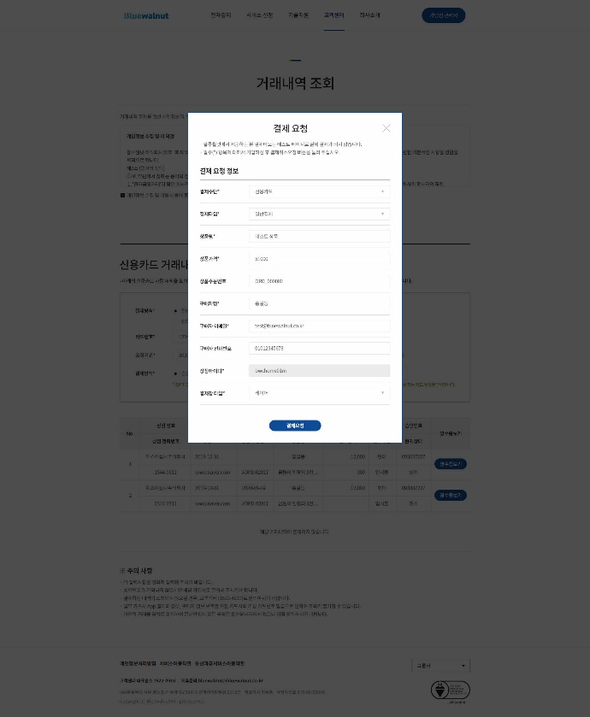
3. 결제테스트 – 결제내역정보
아래 화면과 같이 새창으로 수정

